Slide 1





通訊網路實驗
ØMQ
112學年度 第一學期
Dept. of Electrical and Computer Engineering (ECE)
National Yang Ming Chiao Tung University

Slide 2

ØMQ 介紹
ØMQ (也拼寫作ZeroMQ，0MQ 或 ZMQ)
ZeroMQ 是由 iMatix 公司和大量貢獻者組成的社群共同開發
是一個非同步網路函式庫，提供 IPC、TCP 等通訊方式
就像是一個更多功能的 socket library，也可以說是 mailboxes with routing
Notes:
不需要安裝任何軟體，只需要下載函式庫並導入即可，也是名稱“zero”的由來
ZeroMQ (also known as ØMQ, 0MQ, or zmq) looks like an embeddable networking library but acts like a concurrency framework. It gives you sockets that carry atomic messages across various transports like in-process, inter-process, TCP, and multicast. You can connect sockets N-to-N with patterns like fan-out, pub-sub, task distribution, and request-reply. It's fast enough to be the fabric for clustered products. Its asynchronous I/O model gives you scalable multicore applications, built as asynchronous message-processing tasks. It has a score of language APIs and runs on most operating systems.

Slide 3

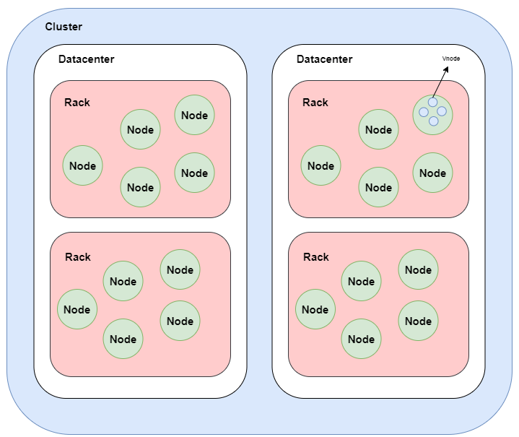
ØMQ 的特點
速度快，適用於大型集群和分散式計算
提供多種訊息傳遞機制，ex: in-process、TCP 等等
支援大部分流行的程式語言
Java
Python
C/C++
Notes:
隨者現在越來越多語言/平台/容器出現，大家使否有疑問說，這麼多語言/平台/容器之間要如何進行通訊呢?這時為大家介紹一個好用有簡易的傳輸層 "ZeroMQ (ZMQ)"。 ZeroMQ是一個為可伸縮的分散式或並行應用程式設計的高效能非同步訊息庫。它提供一個訊息佇列, 但是與訊息導向中介層不同，ZeroMQ的執行不需要專門的訊息代理（message broker）。該庫設計成常見的通訊端風格的API。ZeroQ通過許多第三方軟體支援大部分流行的程式語言，從Java和Python到Erlang和Haskell。

Slide 4
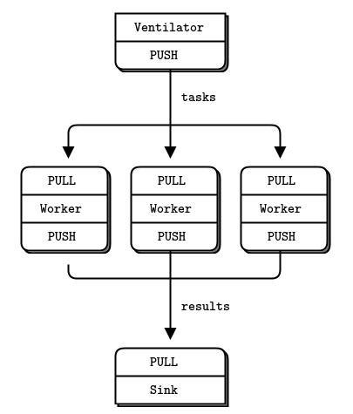
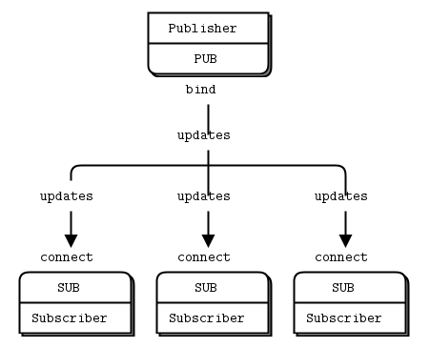
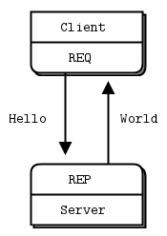
三種常見的 ØMQ 模式
1. Request – Reply 模式
2. Publish – Subscribe 模式
3. Parallel – Pipline 模式

Slide 5

Request – Reply 模式
最基本的一種模式，Server 與 Client 互相收送資料
Client 端在發出 Request 後，Server 端需要 Reply
Round-robin (REQ)
Notes:
Request-Reply通訊模式為最常見通訊方式(rep、req)。此種方式為當客戶端發出訊息後，服務端接收訊息後， 一定要回復訊息給客戶端。如果從客戶端來看，此種方式看似為1對1溝通。從服務端來看是一種1對N的通訊方式，1個服務端可以同時對應多個客戶端。
以下為各位示範一個報時台系統，我們需要準備兩個python檔，Server.py與Client.py。執行時就會看到Client端去向Server端問現在時間，Server端就會回應當前系統時間給Client端。
Sever.py
import zmq from datetime import datetime
# --------- 程式碼 --------- context = zmq.Context() socket = context.socket(zmq.REP) socket.bind("tcp://*:5555") while True: message = socket.recv() print("Received: %s" % message.decode("utf-8")) socket.send("Now Time is : {0}".format(datetime.now().strftime('%Y-%m-%d %H:%M:%S')).encode('utf-8')) # --------- 程式碼 ---------
Client.py
import zmq import sys# --------- 程式碼 --------- context = zmq.Context() socket = context.socket(zmq.REQ) socket.connect("tcp://localhost:5555") socket.send("what time is it now".encode('utf-8')) response = socket.recv() print("response: %s" % response) # --------- 程式碼 ---------

Slide 6

Publish – Subscribe 模式
第二種常見的模式是單向的 data distribution
Server 會持續發送資料給有訂閱相關主題的 Client
Notes:
Publish-Subscribe簡單來說就是廣播模式。Server端會對所有Client端進行廣播，沒有訊息佇列，如果Client端沒有收到訊息該筆訊息不會保留將永久遺失不會補發訊息。不過Client端不 一定都需接收所有Server端發出的訊息，可以進行訊息過濾，接收自己要的訊息或發送給自己的訊息即可。
以下為各位示範一個廣播系統，我們需要準備三個python檔，Server.py、Client1.py、Client2.py。執行時就會看到Server端去向Client1端與Client2端進行廣播，但Client2端會進行訊息篩選，只接收開頭為”Warn”的訊息(可自行定義)。
Server.py (廣播端)
import zmq import time from datetime import datetime# --------- 程式碼 --------- context = zmq.Context() socket = context.socket(zmq.PUB) socket.bind("tcp://*:5555") while True: print('廣播傳送訊息給所有人，目前時間：{0}'.format(datetime.now().strftime('%Y-%m-%d %H:%M:%S'))) socket.send("訊息群發{0}".format(datetime.now().strftime('%Y-%m-%d %H:%M:%S')).encode('utf-8')) print('廣播傳送訊息給只接收開頭為Warn者：{0}'.format(datetime.now().strftime('%Y-%m-%d %H:%M:%S'))) socket.send("Warn訊息群發{0}".format(datetime.now().strftime('%Y-%m-%d %H:%M:%S')).encode('utf-8')) time.sleep(1) # --------- 程式碼 ---------
Client1.py (接收任何廣播訊息)
import zmq import sys# --------- 程式碼 --------- context = zmq.Context() socket = context.socket(zmq.SUB) socket.connect("tcp://localhost:5555") # 不過濾任何訊息，全部接收 socket.setsockopt(zmq.SUBSCRIBE,''.encode('utf-8')) while True: response = socket.recv().decode("utf-8") print("response: %s" % response) # --------- 程式碼 ---------
Client2.py (只接收開頭為”Warn”的訊息)
import zmq# --------- 程式碼 --------- context = zmq.Context() socket = context.socket(zmq.SUB) socket.connect("tcp://localhost:5555") # 濾任訊息，只接收Warn開頭訊息 socket.setsockopt(zmq.SUBSCRIBE,'Warn'.encode('utf-8')) while True: response = socket.recv().decode('utf-8') print("response: %s" % response) # --------- 程式碼 ---------

Slide 7

Publish – Subscribe 模式
Subscriber 可以一次訂閱多個主題，且不會一直收到同一個
Publisher 的資料，而是會依次接收(fair-queued)
如果 Publisher 沒有連接任何的 Subscriber，則會丟棄所有資料

Slide 8

Parallel – Pipline 模式
傳輸者將任務「平均」PUSH 給多個 workers
此方式稱為 load balancing
數個 workers 會處理任務並將結果由接收者PULL接收
此方式稱為 fair queueing
Worker 數量越多處理的時間越短
Notes:
Parallel Pipeline模式，又可稱為分布式處理模式。Parallel Pipeline由三部分組成，Ventilator 透過PUSH進行資料推送；Worker進行資料分析，Worker可能散落在不同的電腦中，利用GPU或CPU進行各種計算，並將運算好的資料透過PUSH進行資料推送；而Sink會將所有Worker處理完成的資料進行彙整。Parallel Pipeline模式可以達到同步運算大量資料的任務，區別於Publish-Subscribe存在一個資料快取和處理負載。Parallel Pipeline當連線被斷開時，資料不會遺失，重連後資料繼續傳送到指定位置。
以下為各位示範一個中央報時台系統，透過各地區轉接站接收資料後，再將資訊轉送給當地居民的情境。我們需要準備三個python檔，Server.py、Worker.py、Client.py。Server為報時台、Worker為地方接收報時台訊息的轉接站、Client為當地民眾。當Server發出訊息後將訊息送給Port 5557，Worker透過Port 5557來接收報時台送出的訊息，在將訊息透過Port 5558送給當地民眾，而當地民眾則是透過收音機收聽Port 5558，並可以收到Worker轉發報時台發過來的訊息。
其中當Client端的收音機突然故障時，當地民眾趕緊修復，怕漏收到現在時間。當Client端的收音機修好時，再重新連回Port 5558後，Worker端會在補發Client端之前沒收到的時間。
Server.py (報時台)
# ------------------------- # 情境描述：報時台系統將現在時間送出，送給各地區轉接站，再將訊息送給當地居民 # -------------------------
import zmq import time from datetime import datetime# --------- 程式碼 --------- context = zmq.Context() socket = context.socket(zmq.PUSH) socket.bind("tcp://*:5557") while True: socket.send(' 報時台送出，目前時間 ： {0}'.format(datetime.now().strftime('%Y-%m-%d %H:%M:%S')).encode('utf-8')) print("報時台已送出目前時間") time.sleep(1) # --------- 程式碼 ---------
Worker.py (各地區轉接站)
# ------------------------- # 情境描述：地區轉接站接收報時台時間，再將訊息送給當地居民 # ------------------------- import zmq# --------- 程式碼 --------- context = zmq.Context() receive = context.socket(zmq.PULL) receive.connect('tcp://127.0.0.1:5557') sender = context.socket(zmq.PUSH) sender.connect('tcp://127.0.0.1:5558') while True: data = receive.recv() print("正在轉發報時台時間給當地民眾...") sender.send(data) # --------- 程式碼 ---------
Client.py(地區民眾)
# ------------------------- # 情境描述：當地居民透過地區轉接站接收報時台時間 # ------------------------- import zmq# --------- 程式碼 --------- context = zmq.Context() socket = context.socket(zmq.PULL) socket.bind("tcp://*:5558") while True: response = socket.recv().decode('utf-8') print("response: %s" % response) # --------- 程式碼 ---------

Slide 9

網路設定
請根據上一堂課 (lab 1) 的 wifi 設定教學，將 Pi 板與電腦連上同個 AP
SSID : bunexp
密碼 : 7111177117
若使用桌機需插上無線網卡

Slide 10


ZMQ 常用 Function 介紹
建立 context
建立 socket
zmq.SUB 為模式參數，有 REQ、REP、PUB…等
socket.connect / socket.bind 用法跟一般的 socket 程式一樣

Slide 11

socket.setsockopt(zmq.SUBSCRIBE, topicfilter)
topicfilter: 訂閱的主題
如果沒有設定的話就接收不到任何資料
topicfilter 須為 string 型態變數
publish 方式
socket.send_multipart([topic, data])
socket.send("topic data…")
socket.send() , socket.recv()
傳輸/接收data
socket.send(string_data)
socket.send_multipart([string1, string2])
list = socket.recv_multipart()

Slide 12

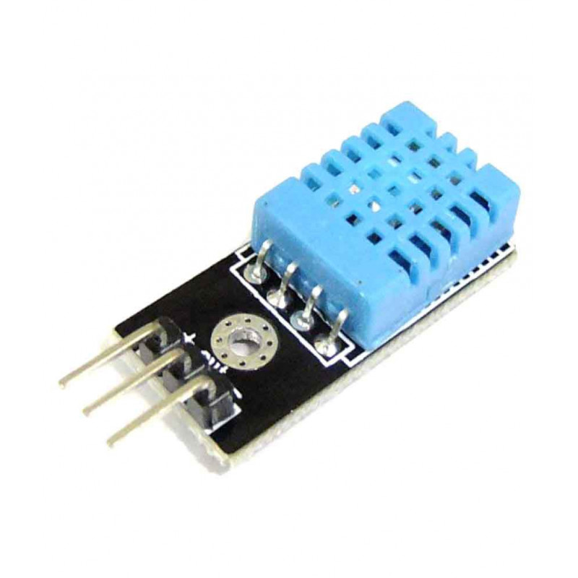
溫溼度感測器
DHT11 溫溼度感測器
溫度: 0 ~ 50 ℃，誤差 ±2 ℃
濕度: 20 ~ 90 %，誤差 ±5 %
使用三個腳位: Data , VCC , GND (out、+ 、-)
Data 腳位統一連接到 RPi 板上的 GPIO4 (Pin 7)
VCC 連接到 RPi 板上的 3.3 V 位置
GND 則接地
3.3V
GPIO
GND

Slide 13
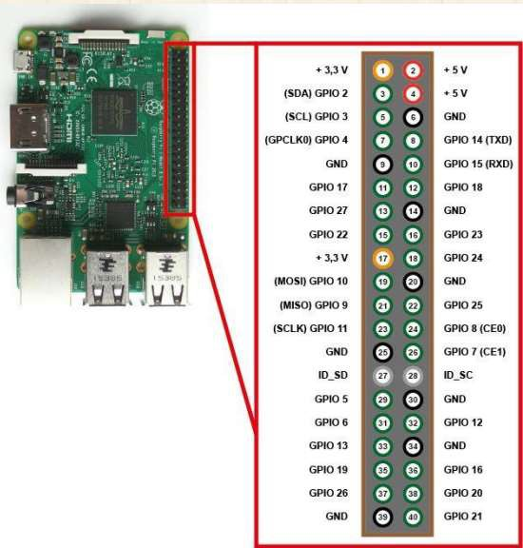
腳位參考圖

Slide 14
下載本次實驗函式庫
DHT11
git clone https://github.com/adafruit/Adafruit_Python_DHT.git
cd Adafruit_Python_DHT
sudo python setup.py install
GPIO
sudo pip install rpi.gpio
sudo pip install pyzmq
程式碼已放在E3

Slide 15
溫溼度感測器功能測試
執行函式庫提供的測試檔
cd Adafruit_Python_DHT/examples
sudo ./AdafruitDHT.py 11 4
11 為 DHT11 (也有 22 的型號)
4 為GPIO 4 (也就是Pin 7)
※若測試結果有任何錯誤或是無結果請先自行檢查溫濕度計模組是否有接線錯誤，待確認後再跟助教反應需更換材料或其他處置

Slide 16
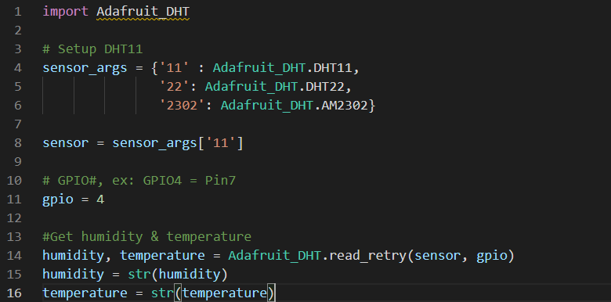
Code 解釋

Slide 17

本次實驗 Demo
Q1: 使用助教提供的程式完成一個分散式加法計算的架構
共要同時運行三個 servers 與一個 client(共四個Session，先執行servers最後執行client)
Lab2_1_client.py 共會執行 9 次迴圈
每一次迴圈亂數產生 a 與b 兩個數值(介於 0 ~ 100)
Lab2_1_client.py 傳輸給 Lab2_1_server.py 計算，再由 Server 傳輸回來並顯示在 terminal上
先執行三個 Lab2_1_server.py 檔，再執行 Lab2_1_client.py 檔
每個 Lab2_1_server.py 都會被平均分配到 3 個 a, b 數值做計算
client 、 servers 之間傳遞 a、b 兩數字請用 socket.send_multipart()、 socket.recv_mulipart(), client 、 servers 之間傳遞運算結果請使用
socket.send_string()、socket.recv()
請注意變數型態後再做運算或傳送

Slide 18

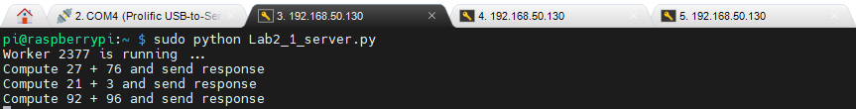
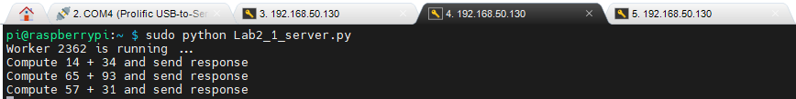
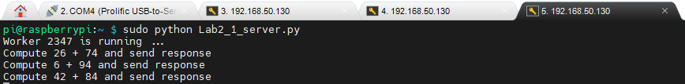
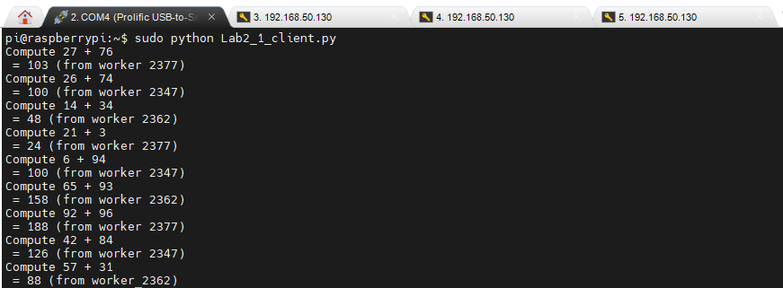
本次實驗 Demo
1. 先執行3次server
2. 再執行1次client

Slide 19

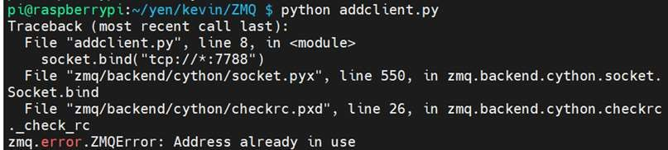
如果出現下圖的 Error
1. 請重新開啟 SSH
2. 或將 Lab2_1_client.py、Lab2_1_server.py 中的 socket port 修該成其他數字

Slide 20

本次實驗 Demo
Q2: 使用助教提供的程式實現 Pub/Sub 模式訂閱來自助教的溫溼度數值
根據助教提供的 Lab2_2_client.py及Lab2_2_server.py ，並自行完成
connect及bind函式修改為自己server的 IP 位置： 192.168.xxx.xxx:5556
(使用ifconfig指令查詢IP)
同時訂閱且接收溫度跟濕度
先執行server，再執行client
server端的輸出格式為
socket.send("temp = %d" % (temp))
socket.send("humidity = %d" % (humidity))
溫度和濕度各收 10 筆資料後做平均並將結果印出
請顯示每一次接收的溫度和濕度數據

Slide 21

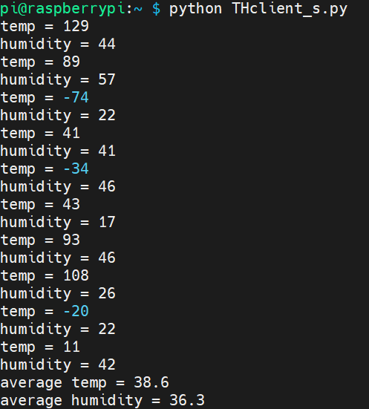
本次實驗 Demo

Slide 22

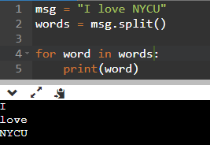
string.split(token)

Slide 23
本次結報內容
1. 附上本次實驗 Q1 4 個 terminals 的結果圖，Q2 溫溼度接收的結果圖
2. 考慮本次 Q1 和 Q2 的實驗流程下來，請問 ZMQ 的 client 與 server 間的 connect
、bind 順序不同的話會對實驗內容有影響嗎 ?，請說明原因。
3.列舉 ZMQ的三種常見模式的優缺點。
4. 試想 ZMQ的三種常見模式 Request - Reply、Publish - Subscrible、Parallel -
Pipeline 分別有哪些應用 ? (愈詳細且創新分數越高)
5. 本次實驗心得， 你學到了什麼東西?

Slide 24
評分標準 & 注意事項
出席 30 %
Demo 30 %
結報 40 %
請繳交 .pdf 檔，檔名為 學號_姓名_Labx.pdf
結報遲交一天，分數扣10%，以此類推

Slide 25

Reference
https://zh.wikipedia.org/wiki/%C3%98MQ
https://cloud.tencent.com/developer/article/1129302
https://blog.csdn.net/mydear_11000/article/details/75218543
https://blog.maxkit.com.tw/2019/09/zeromq.html
ZeroMQ 教學 | Medium

